Slide 1


PlaceOn
Red social georreferencial genérica
Trabajo Final de Grado – Ingeniería de Sistemas
Alumnos: Jorge Bolpe - Fernando Vitale
Director: Mg. Oscar Nigro
Codirectora: Ing. Sandra González Císaro

Slide 2
Agenda
¿Qué es PlaceOn?
Análisis funcional
Diseño Arquitectónico
Detalles de implementación
PlaceOn en funcionamiento

Slide 3
Agenda
¿Qué es PlaceOn?
Análisis de requerimientos
Diseño Arquitectónico
Detalles de implementación
PlaceOn en funcionamiento

Slide 4
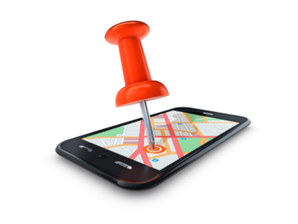
¿Qué es PlaceOn?
Una red social georreferencial genérica
Actualmente existen muchas aplicaciones con fines puntuales similares entre sí
El Usuario se ven muy a menudo, utilizando muchas de esas aplicaciones simultáneamente
¡Surge nuestra motivación!
Propuesta: crear red social capaz de abstraer comportamiento y unificando su uso y el manejo de la información

Slide 5
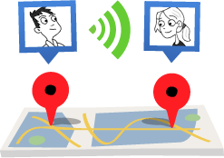
¿Qué es PlaceOn?
Partimos de una idea simple
Un Emisor -> Genera un Estado -> Llega al Receptor

Slide 6
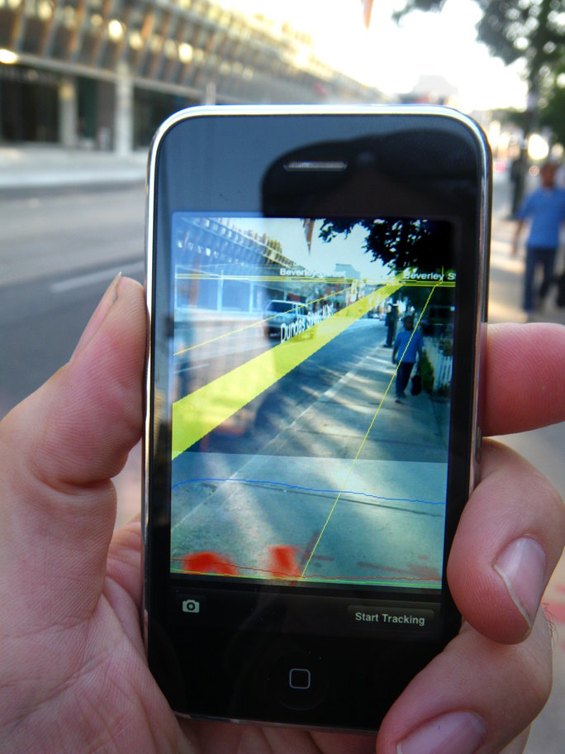
¿Qué es PlaceOn?
Queremos brindar una nueva versión enriquecida de nuestro entorno: Realidad AUMENTADA
Darle al usuario información en tiempo real a medida que recorra la ciudad
Basado en aquellos sitios o usuarios que sean catalogados como de interés
Se obtienen así alertas georreferenciadas

Slide 7







¿Qué es PlaceOn?
Otras Redes:
foursquare, google+ y latitude, I’m here, Family Locator,Family By Sygic
Trenes en directo , BA móvil, Cómo llego?

Slide 8
Agenda
¿Qué es PlaceOn?
Análisis de requerimientos
Diseño Arquitectónico
Detalles de implementación
PlaceOn en funcionamiento

Slide 9
Análisis de requerimientos
Requerimientos funcionales
El sistema debe ser capaz de:
proporcionar manejo, registro y autenticación de usuarios.
detectar la posición geográfica exacta del usuario.
permitir a un usuario, buscar otros usuarios.
permitir a los usuarios, crear información georreferenciada para ser emitida al resto de los usuarios interesados.
El sistema debe soportar un mecanismo que defina la información entrante para un usuario, basado en la georreferenciación.
mostrar la información entrante al usuario receptor, en forma de alerta visual y georreferenciada.

Slide 10
Análisis de requerimientos
Requerimientos no funcionales
El sistema debe:
ser una aplicación web.
compatible con la mayor cantidad de dispositivos posible.
proveer una interfaz de usuario capaz de ser utilizada en dispositivos móviles.
proveer una estructura abstracta para representar los estados a ser compartidos.

Slide 11
Agenda
¿Qué es PlaceOn?
Análisis de requerimientos
Diseño Arquitectónico
Detalles de implementación
PlaceOn en funcionamiento

Slide 12
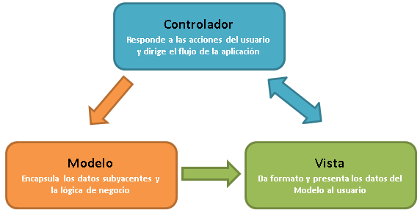
Diseño Arquitectónico
MVC- Modelo vista controlador

Slide 13
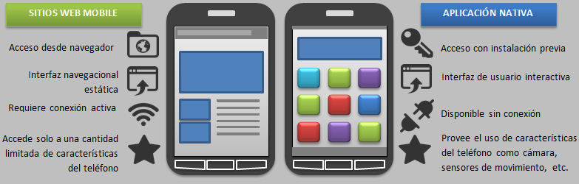
Diseño Arquitectónico
Web app vs. App nativa

Slide 14
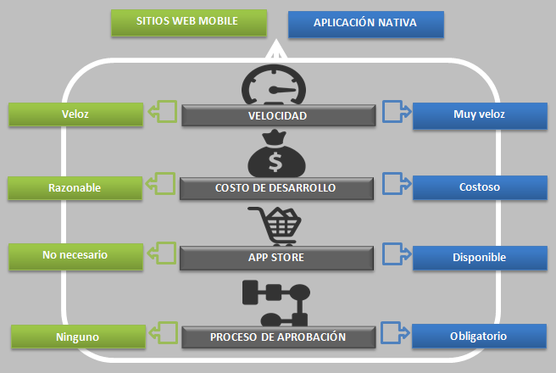
Diseño Arquitectónico
Web app vs. App nativa

Slide 15
Agenda
¿Qué es PlaceOn?
Análisis de requerimientos
Diseño Arquitectónico
Detalles de implementación
PlaceOn en funcionamiento

Slide 16







Detalles de implementación
Frontend
HTML5, CSS3, Javascript.
jQuery, jQuery Mobile, Google Maps
Backend
Framework php Yii.
MySql

Slide 17

Detalles de implementación
Api de geolocalización html5
“La API de Georreferencia define
una interfaz de alto nivel para la
información de ubicación asociada
solamente con el dispositivo cliente
de la implementación, tales
como latitud y longitud”

Slide 18
Agenda
¿Qué es PlaceOn?
Análisis de requerimientos
Diseño Arquitectónico
Detalles de implementación
PlaceOn en funcionamiento

Slide 19
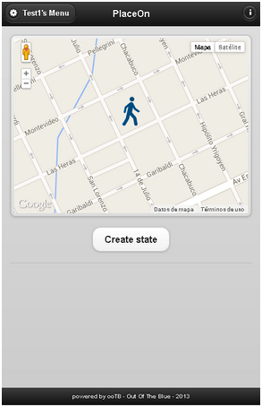
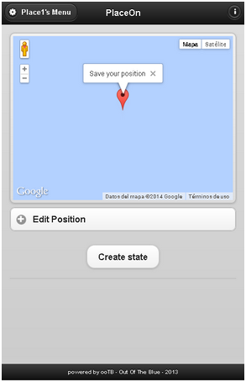
PlaceOn en funcionamiento
Pantalla inicial de usuario simple
Pantalla inicial de usuario lugar

Slide 20
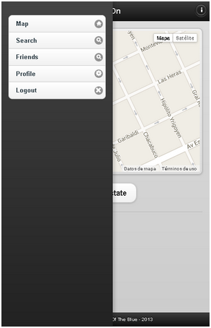
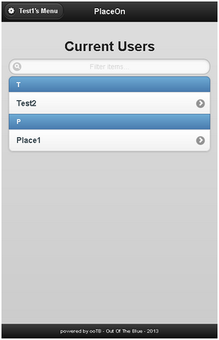
PlaceOn en funcionamiento
Menú de navegación
Pantalla de lista de usuarios

Slide 21
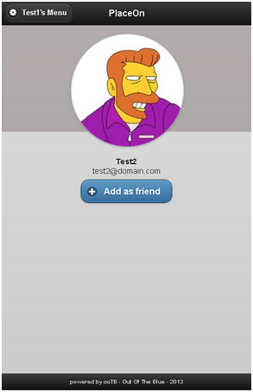
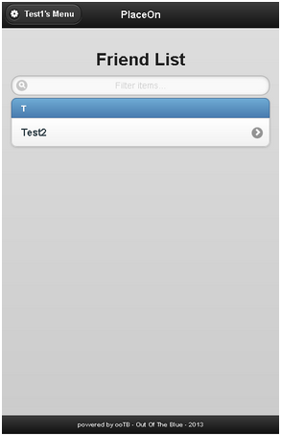
PlaceOn en funcionamiento
Pantalla de perfil de un usuario no amigo
Pantalla de listado de Amigos

Slide 22
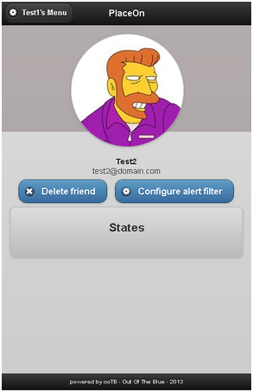
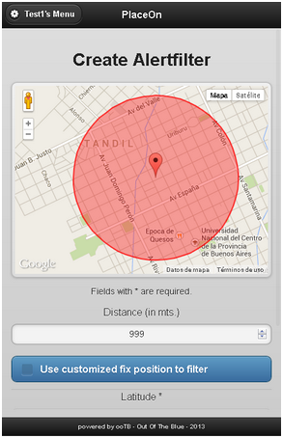
PlaceOn en funcionamiento
Pantalla de perfil de un amigo
Pantalla de filtro de alertas para un amigo

Slide 23
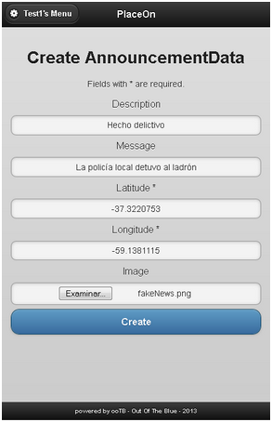
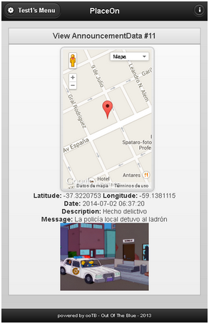
PlaceOn en funcionamiento
Pantalla de creación de estado anuncio
Pantalla del estado anuncio creado

Slide 24
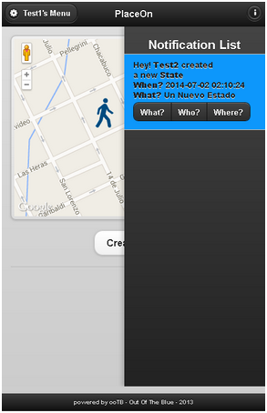
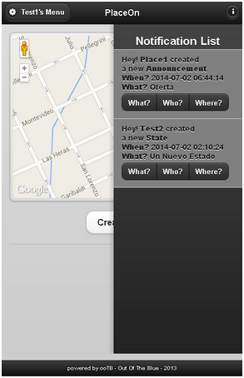
PlaceOn en funcionamiento
Pantalla de panel de notificaciones desplegado
Pantalla principal con notificaciones leídas

Slide 25
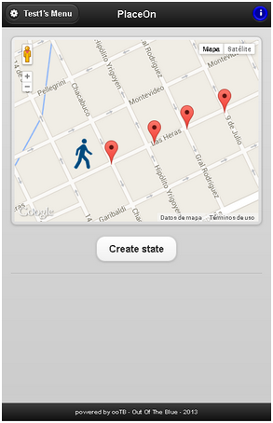
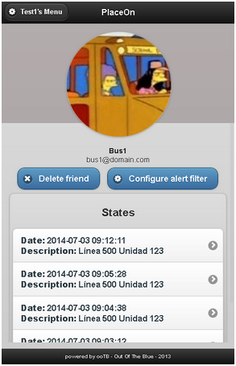
PlaceOn en funcionamiento
Pantalla con notificaciones de transporte público
Perfil del transporte público con lista de estados

Slide 26
Posibles mejoras Trabajos futuros
Crear categorías que permita agrupar estados para su acceso, presentación y filtrado
Implementar mecanismos de recomendaciones para realizar sugerencias de posibles amigos
Utilizar toda la base de datos recopilada con el fin de inferir información mediante técnicas de minería de datos
Definir una arquitectura RESTful que permita acceder a los datos a través de una API

Slide 27

¡Muchas gracias!

Slide 28

¿Preguntas?

